Slide 1
鋸檯裁板使用注意需知
傳統 神佢、新佢鋸檯
這份簡報是寫給剛接觸木工的朋友，希望各位能從
中得到關於鋸檯安全的使用方式，進而從中得到更
多的 木工樂趣 。
良品合板木材行 105.03.11

Slide 2
綱要
一、使 用 前 注 意 事 項
二、垂 直 靠 板 技 巧
三、水 平 推 板 技 巧
四、其 它 應 用

Slide 3
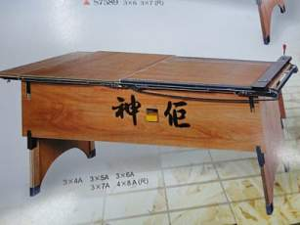
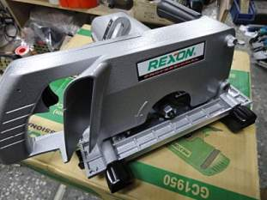
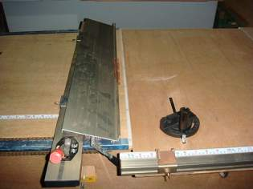
一、使 用 前 注 意 事 項
今天要介紹的是 一般木工師傅在使用的鋸木工作檯
一般的組成是 鋸檯(神佢、新佢) 3*4 3*5 3*6 3*7
溝切機(makita 、力山、japson)
加裝輔具(修邊機、斜切板)

Slide 4
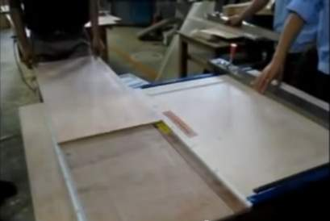
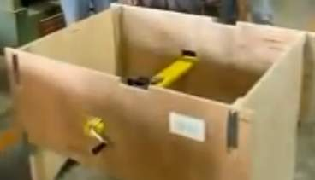
一、使 用 前 注 意 事 項
鋸檯 – 這是木工用來切割板材的工具，它除了基本溝切機的
切割功能之外，另外有以下三個部位來組成
水平推板 –水平方向的溝切機推板
垂直靠板－垂直方向的溝切機靠板
昇降搖檯－控制溝切機的鋸片高度

Slide 5
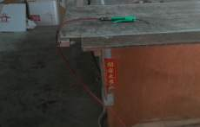
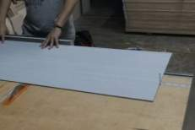
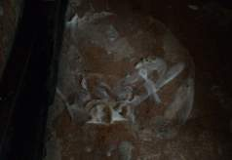
一、使 用 前 注 意 事 項
在進入使用教學之前，有些初學者注意事項需告訴各位：
請各位當成工安事項務必遵守
一、現場動線需整齊，切勿讓各類管線散布
於鋸檯四週。
二、在開始使用鋸檯之前，務必檢查是否有
釘子在桌面，一定要拔除後再使用。超
危險，注意
三、鋸檯上長久使用後或許會有樹脂或強力
膠形成的團塊，也請定期整理清除。

Slide 6
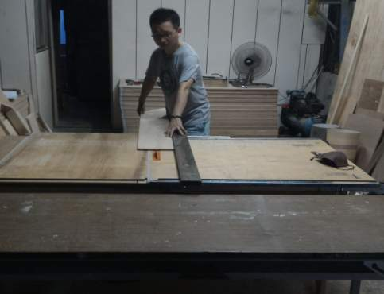
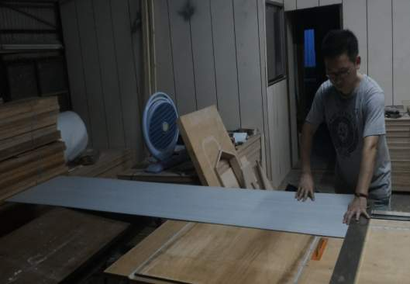
一、使 用 前 注 意 事 項
◎非兩人作業時，要記得使用輔助桌，避免因板材過長或過
寬造成切斷時翹曲反彈使得人員受傷。
正常的初學者請儘量兩人一組作業，一個主切另一輔助，待動作
及經驗較為提昇後再改為單人作業搭配輔助桌

Slide 7
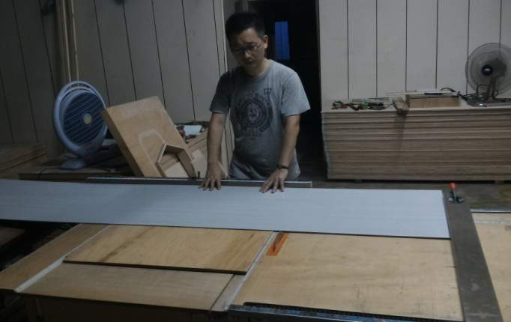
一、使 用 前 注 意 事 項
◎切勿同時使用水平推板及垂直靠板，非常容易因卡住形成
板材反彈。
切到一半就會推不太動－因板子切開之後會與垂直靠板卡住
此時再硬推就會整個往後反彈；部份老師傅會用這個姿勢同
時雙手硬推過去，初學者請切勿試行 － 一定會受傷的

Slide 8
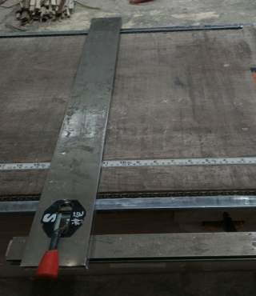
二、垂 直 靠 板 技 巧
使用說明：
1.將靠板移動至欲切割的尺寸
2.押下靠板的固定把，開啟溝切機電源，鋸片請昇高至比待
裁物約3~5mm即可
3.將合板靠在靠板上緩緩推過鋸片，若板材過長請記得兩人
作業或加輔助桌

Slide 9
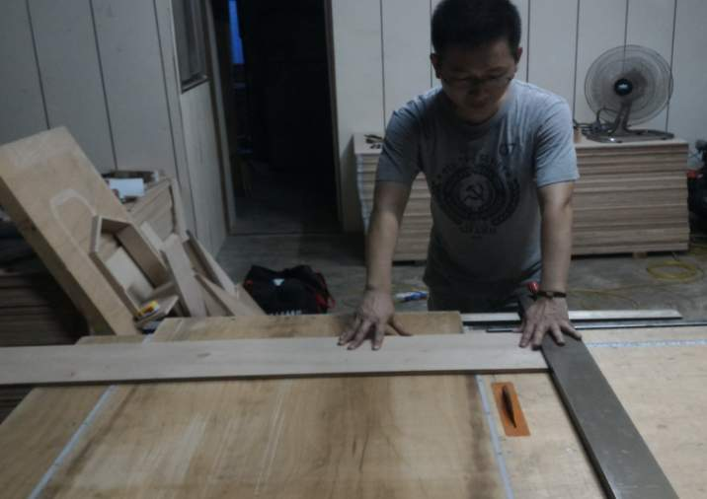
二、垂 直 靠 板 技 巧
◎若像這樣子長條狀的板材要使用垂直靠板來切割，務必確
定板材寬度大於３０cm，太小的板子靠在靠板時易推歪。
像這樣很容易
推不動彈回來
危險勿學
這樣的長條狀板材
使用垂直靠板，其
寬度 > 30cm

Slide 10
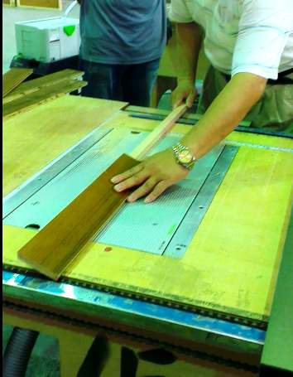
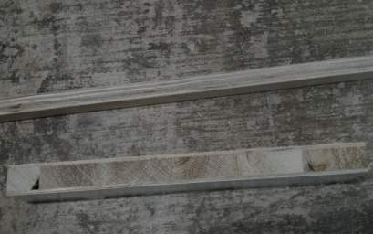
二、垂 直 靠 板 技 巧
◎關於窄小板材的切割方式，需注意若真的要切的區域很窄
請記得拿一個木條來推待切的木板，請記得木條要選用實
心的夾板或實木，勿選用密集板或木心板。
勿用木心板，可能會從裡頭的木
節斷裂，造成人瞬間往前推，就
裁到自已的手手啦

Slide 11
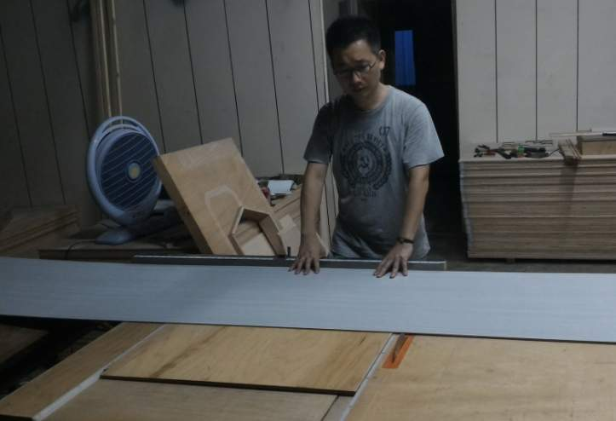
三、橫 切 技 巧
使用說明：
1.將靠板移動至鋸檯的左側下方(避免推時卡到 – 習慣請養成)
2.將推板拿起放至箭頭內的溝槽內(試推看看是否過鬆或過緊)
3.將欲切的木板放至推板上，即可裁切需要的尺寸

Slide 12
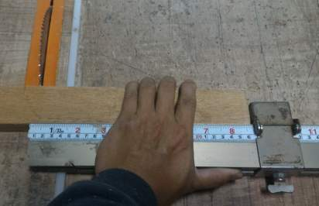
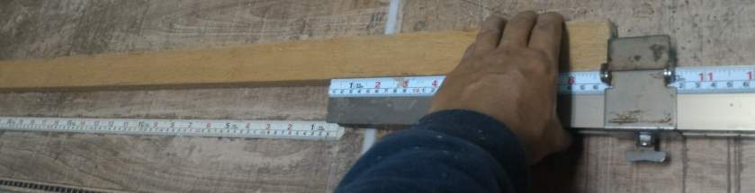
三、橫 切 技 巧
固定長度固定器使用說明：
1.將欲裁切的長度在推板上標示，將長度固器移至該位鎖緊
即可推切
2.待切物過長，切時有時會有傾斜推不動的現像。請看下頁
固定長度
固定器
待切物過長

Slide 13
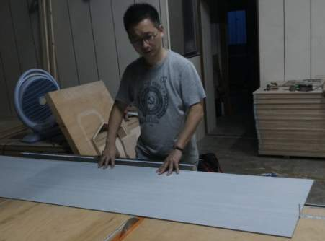
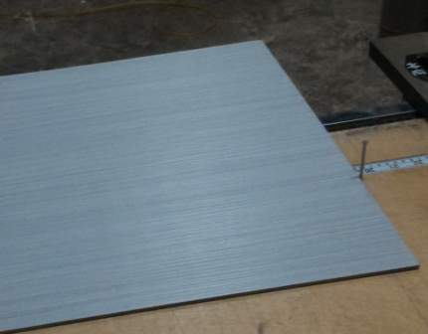
三、橫 切 技 巧
小技巧(固定長度說明)：
1.將待切物放在推板右手邊
2.左側則如圖在欲裁切的位置釘上一支鐵釘(位置在尺標上緣)
3.輕推待切物過鋸片即可，至待切物過小時，則再使用長度
固定器來做切割

Slide 14
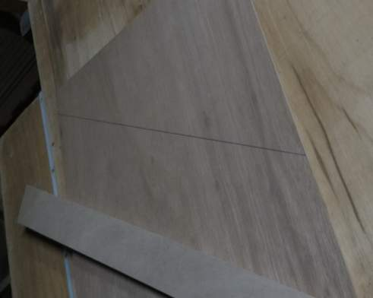
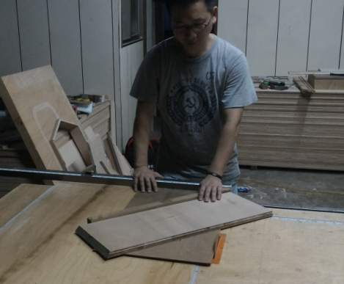
四、其 它 應 用
斜邊的切割：
1.如左圖找一塊約 5mm 夾板釘在推板上
2.將欲裁切的角度預先釘在5mm 夾板上
3.將待裁切的板子靠在 5mm 夾板上，再推過去鋸片即可

Slide 15
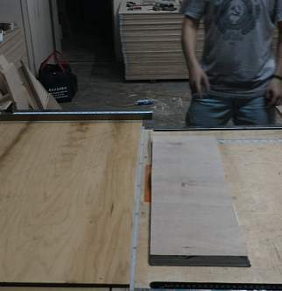
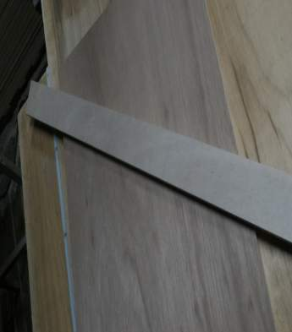
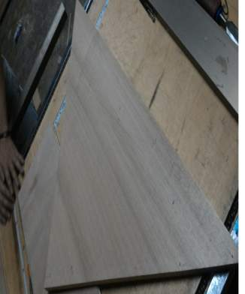
四、其 它 應 用
三角板的切割：
1.如左圖找一塊長條的木心板釘在鋸片上
2.將欲裁切的板子如圖中將欲切的角度釘上一支靠板
3.將鋸片昇至最高，以圖中的靠板反向推過鋸片區，即得
一個斜邊，反覆再做一次即可得三角板

Slide 16
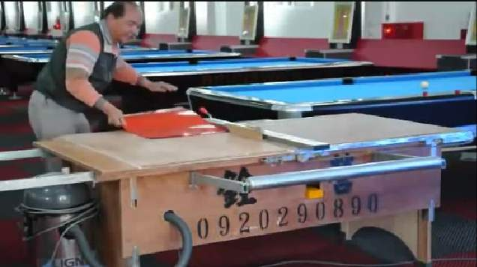
四、其 它 應 用
單人裁切美耐板：
1.在靠板固定位置如箭頭所指處，釘下木板避免美耐板裁切
時滑入靠板中
2.將美耐板依如圖所示弧狀的漸進推過鋸片，要慢慢的
如果美耐板因為形狀卡住勿硬推，需停電排除

Slide 17
謝謝指教

